Slide 1


ElectroCharge
Gestion des Bornes de Recharge Électrique
Django 4.2
Bootstrap 5
SQLite3
Python 3.8+
Réalisé par :
Tahfi Mohamed amine
Version 1.0 | Mai 2026 | Rapport Technique

Slide 2
Plan de la Présentation
01
Introduction
04
Démonstration
Contexte et objectifs du projet
Présentation des écrans de l'application
02
Architecture
05
Points Forts
Structure technique et organisation du code
Choix techniques et bonnes pratiques
03
Modèle de Données
06
Conclusion & Perspectives
Entités, relations et contraintes
Bilan et évolutions envisagées

Slide 3
01
Introduction
Contexte, objectifs et profils utilisateurs

Slide 4
Présentation du Projet
ElectroCharge
Administrateur
Accès complet : CRUD sessions, filtres, admin Django
Application web Django dédiée à la gestion complète d'un réseau de bornes de recharge électrique.
Elle répond aux besoins croissants de supervision numérique de l'infrastructure de mobilité électrique, en offrant une interface adaptée à chaque profil d'utilisateur.
Technicien
Bornes en maintenance uniquement + modification statut
Visiteur
Consultation en lecture seule, aucune modification
ElectroCharge | Introduction

Slide 5
02
Architecture Technique
Structure du projet, flux de navigation et fichiers clés

Slide 6
Structure du Projet Django
settings.py
views.py
Configuration Django, DB, auth
9 vues — classes et fonctions
urls.py
forms.py
Routage principal de l'application
SessionChargeForm + BorneStatusForm
models.py
admin.py
3 modèles : TypeConnecteur, Borne, SessionCharge
Interface admin personnalisée
ElectroCharge | Architecture

Slide 7
03
Modèle de Données
Entités, attributs, relations et contraintes d'intégrité

Slide 8
Diagramme Entité-Association
TypeConnecteur
Borne
SessionCharge
PK id
nom (unique)
vitesse_charge
PK id
FK type_connecteur
identifiant (unique)
emplacement
ville
puissance_kw
statut (libre/occupée/maint.)
date_installation
PK id
FK borne (CASCADE)
date_debut
duree_minutes
energie_kwh
PROTECT
CASCADE
ElectroCharge | Modèle de Données

Slide 9
04
Démonstration
Présentation des écrans et fonctionnalités de l'application

Slide 10
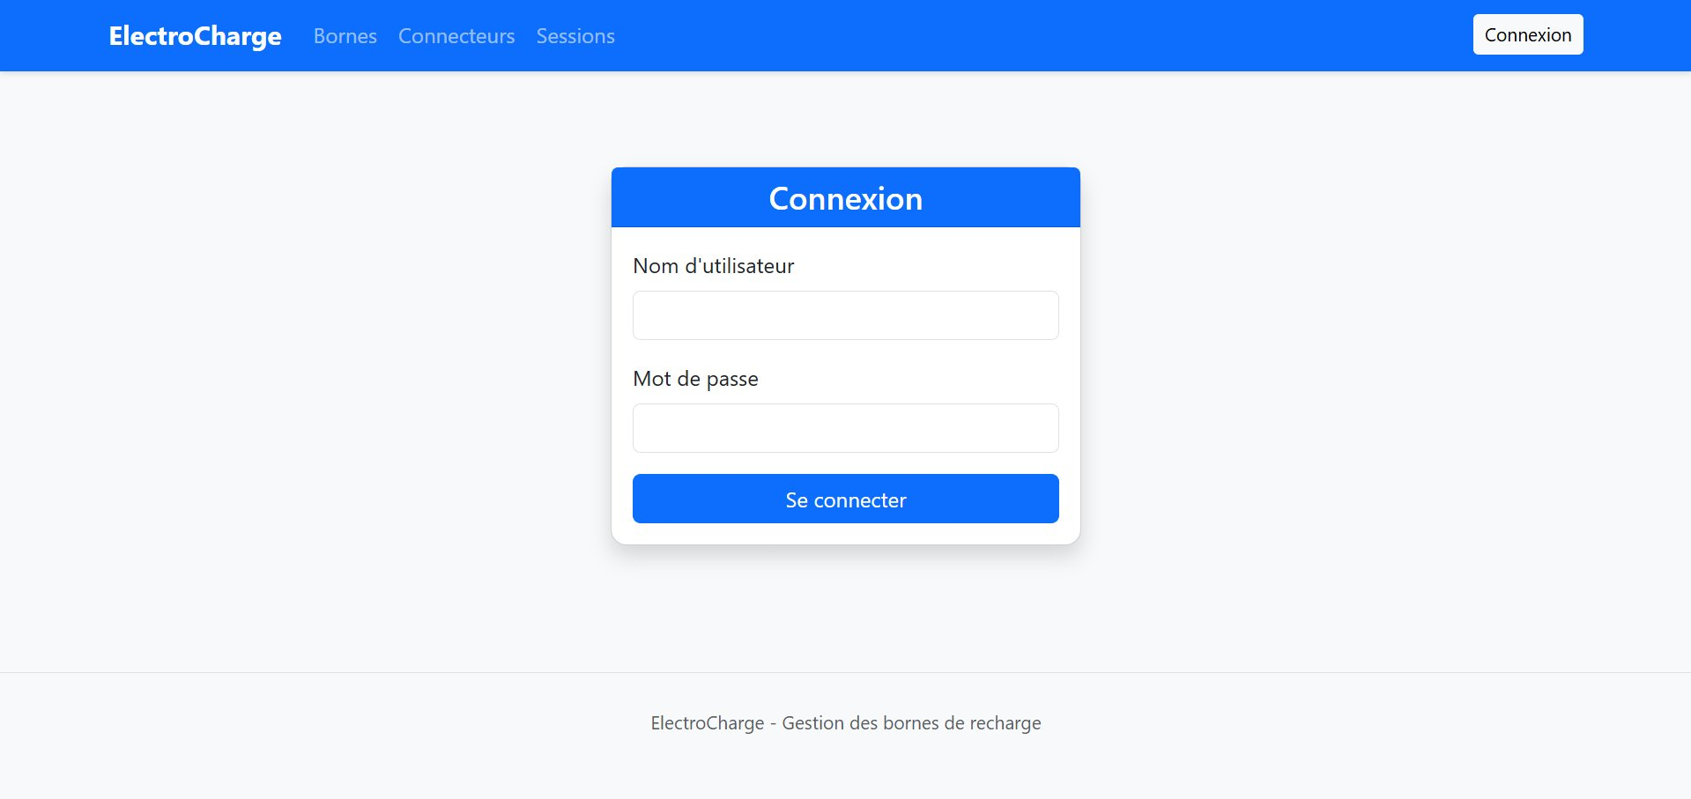
Page de Connexion
Tous les profils
Description
Point d'entrée unique de l'application. Le formulaire de connexion Django vérifie les identifiants et redirige l'utilisateur vers la vue adaptée à son profil (administrateur ou technicien). Un message de déconnexion s'affiche lors d'une session terminée.
🔗 /bornes/login/
ElectroCharge | Démonstration

Slide 11
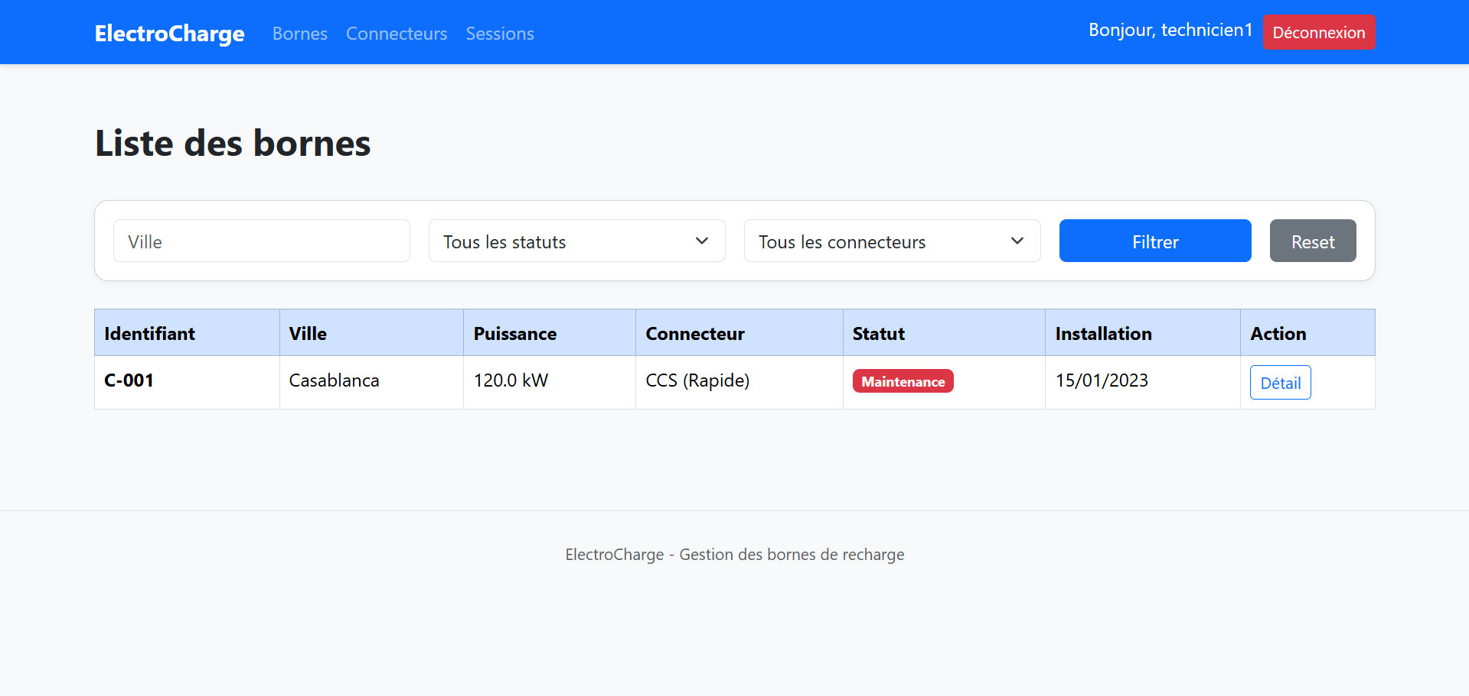
Liste des Bornes — Profil Technicien
Technicien
Description
Le technicien ne voit que les bornes dont le statut est « Maintenance ». Les badges colorés (Libre / Occupée / Maintenance) permettent une identification visuelle rapide. Les filtres par ville, statut et connecteur sont disponibles.
🔗 /bornes/ — filtre statut=maintenance
ElectroCharge | Démonstration

Slide 12
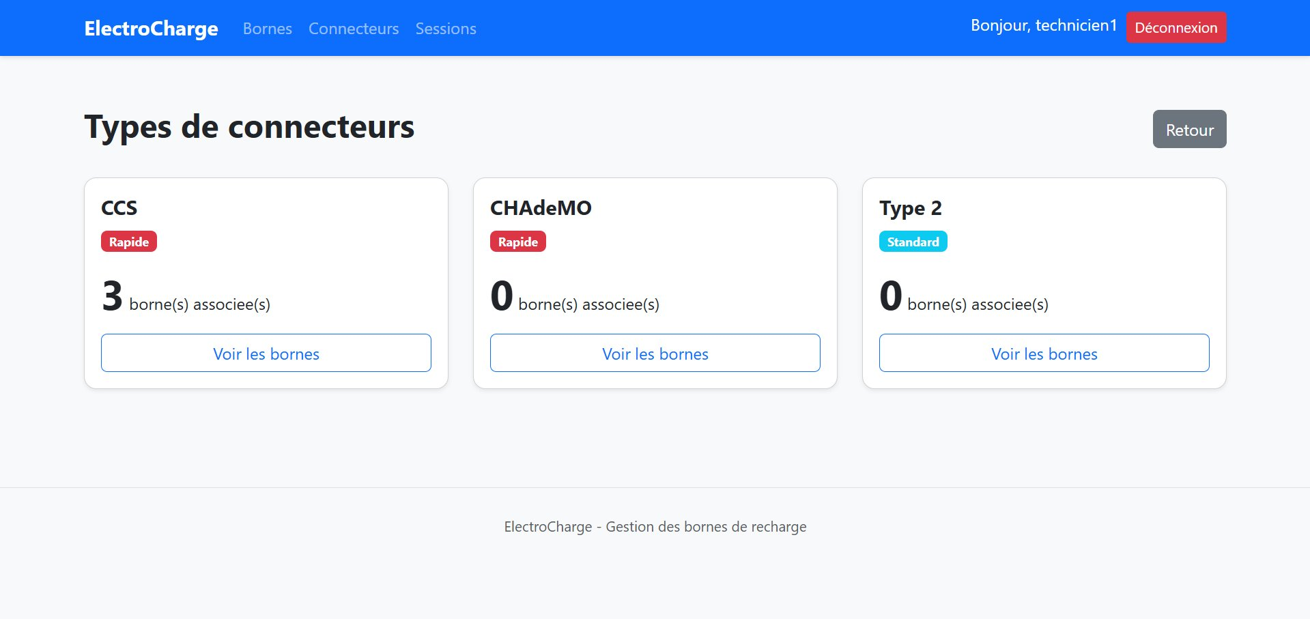
Types de Connecteurs
Tous les profils
Description
Vue des types de connecteurs disponibles (CCS, CHAdeMO, Type 2). Chaque carte affiche la vitesse de charge (Rapide / Standard) et le nombre de bornes associées. Un lien direct permet de filtrer les bornes par connecteur.
🔗 /bornes/connecteurs/
ElectroCharge | Démonstration

Slide 13
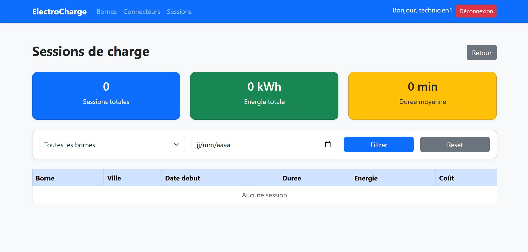
Sessions de Charge — Tableau de Bord
Tous les profils
Description
Récapitulatif en temps réel : sessions totales, énergie consommée (kWh) et durée moyenne. Les filtres permettent de filtrer par borne et par date. Les administrateurs disposent en plus des boutons Ajouter / Modifier / Supprimer.
🔗 /bornes/sessions/
ElectroCharge | Démonstration

Slide 14
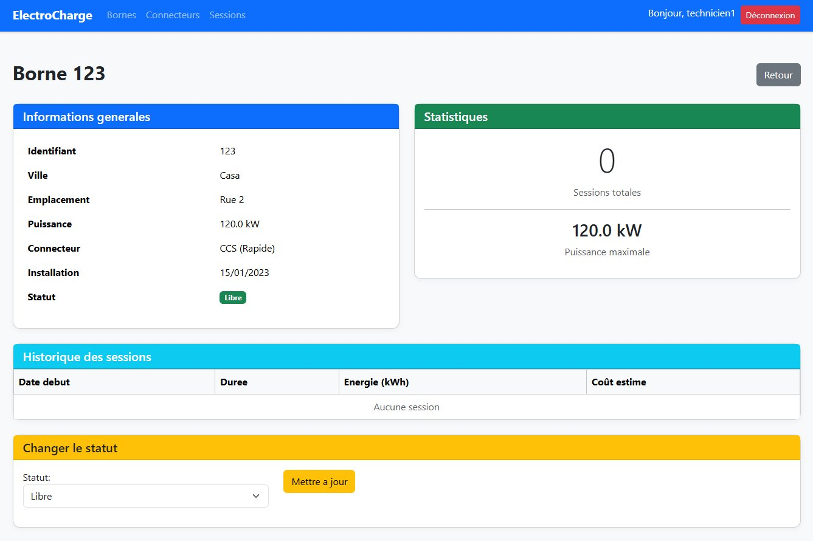
Détail d'une Borne
Technicien + Admin
Description
Page détail avec deux zones distinctes : informations générales (ville, emplacement, connecteur, puissance, statut) et statistiques (sessions totales, puissance maximale). Le technicien peut modifier le statut directement depuis cette page.
🔗 /bornes/borne/<id>/
ElectroCharge | Démonstration

Slide 15
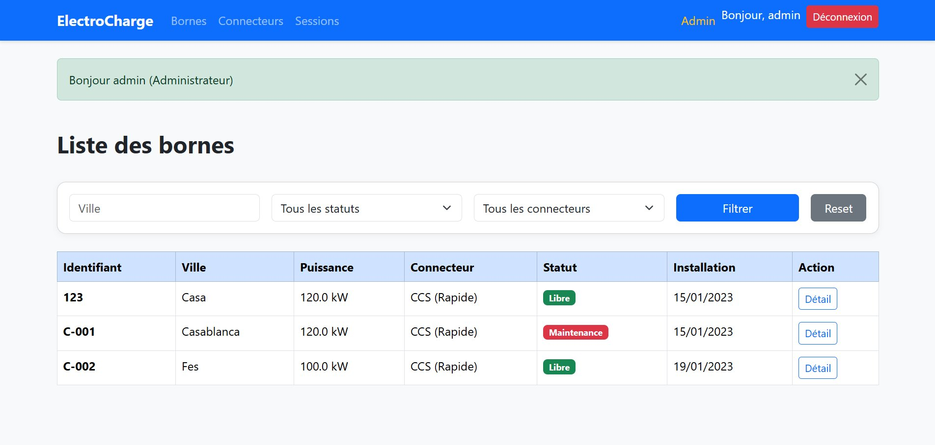
Liste des Bornes — Profil Administrateur
Administrateur
Description
L'administrateur voit toutes les bornes du réseau. La navbar affiche le lien Admin (interface Django). La différence de vue vs technicien est visible : ici toutes les bornes sont accessibles, pas seulement celles en maintenance.
🔗 /bornes/ — vue admin complète
ElectroCharge | Démonstration

Slide 16
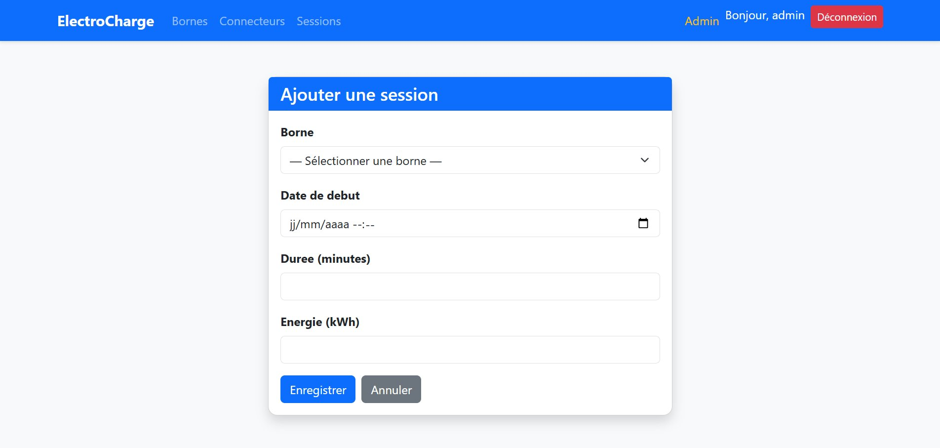
Ajouter une Session de Charge
Administrateur uniquement
Description
Formulaire de création de session réservé à l'administrateur. Le widget datetime-local facilite la saisie de la date et heure. Les champs borne, durée et énergie sont requis. Le calcul du coût estimé (0,20 €/kWh) est automatique.
🔗 /bornes/sessions/ajouter/
ElectroCharge | Démonstration

Slide 17
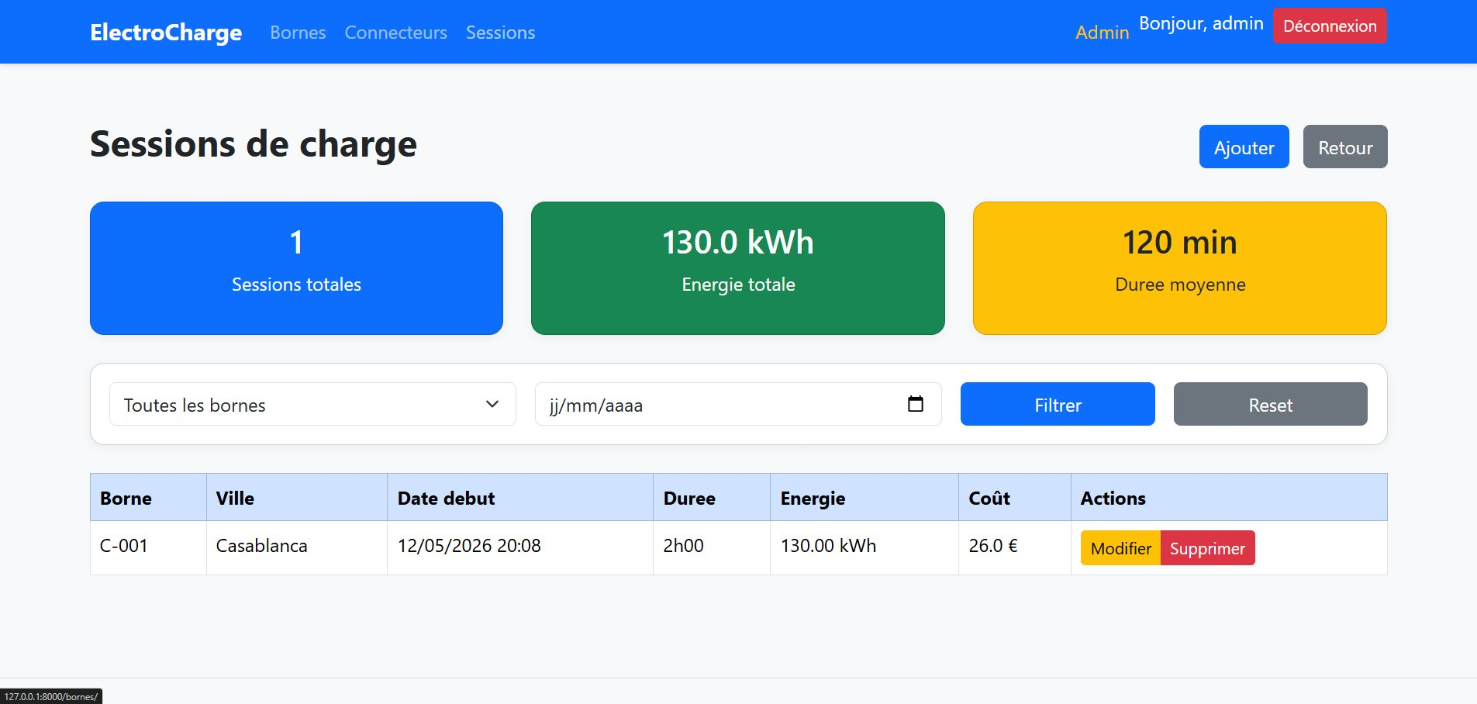
Sessions — Vue Administrateur avec CRUD
Administrateur uniquement
Description
La vue sessions de l'administrateur affiche les boutons Modifier (orange) et Supprimer (rouge) en plus du tableau de bord. Le coût estimé est calculé automatiquement (ici 130 kWh × 0,20 € = 26 €). La durée est formatée en heures (2h00).
🔗 /bornes/sessions/ — avec boutons CRUD
ElectroCharge | Démonstration

Slide 18
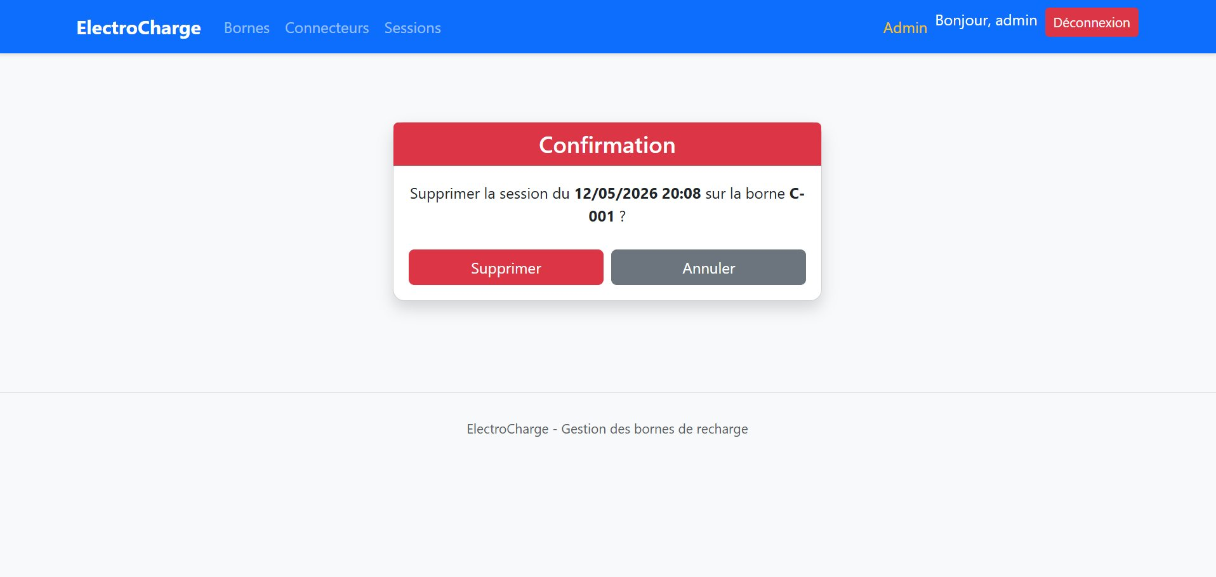
Confirmation de Suppression
Administrateur uniquement
Description
Modale de confirmation avant suppression d'une session. Django génère automatiquement cette page de confirmation (DeleteView). Elle affiche la date de session et la borne concernée. Action irréversible protégée par double confirmation.
🔗 /bornes/sessions/<id>/supprimer/
ElectroCharge | Démonstration

Slide 19

Modification d'une Session
Administrateur uniquement
Description
Formulaire de modification pré-rempli avec les données existantes. Le sélecteur de borne affiche l'état actuel [En maintenance]. Tous les champs sont éditables. L'enregistrement met à jour la session et recalcule le coût estimé.
🔗 /bornes/sessions/<id>/modifier/
ElectroCharge | Démonstration

Slide 20
05
Points Forts
Choix techniques, bonnes pratiques et qualité du code

Slide 21
Points Forts du Projet
Architecture MVC claire
Sécurité & Rôles
Interface Responsive
Séparation stricte modèles / vues / templates. Chaque fichier a un rôle unique et précis.
Accès contrôlé via is_superuser. Filtrage automatique des données selon le profil connecté.
Bootstrap 5.3.2 : badges colorés, cartes, tableaux, pagination — expérience fluide sur tous les appareils.
Calculs Intégrés
Intégrité Référentielle
Interface Admin Django
duree_formatee() et cout_estime() dans les modèles. La logique métier reste dans les modèles, pas dans les templates.
PROTECT empêche la suppression d'un connecteur utilisé. CASCADE synchronise les sessions lors de la suppression d'une borne.
Personnalisation poussée (list_filter, actions groupées, date_hierarchy) pour une gestion avancée sans code supplémentaire.
ElectroCharge | Points Forts

Slide 22
Bilan des Fonctionnalités Réalisées
✓
Authentification avec 2 rôles distincts
✓
Pagination des listes de bornes et sessions
✓
CRUD des bornes via l'interface admin Django
✓
Restriction visuelle technicien (maintenance only)
✓
CRUD des sessions via l'interface web
✓
Interface Bootstrap 5 responsive et accessible
✓
Filtrage avancé (ville, statut, connecteur, puissance)
✓
Gestion des types de connecteurs (Type2, CCS, CHAdeMO)
ElectroCharge | Bilan

Slide 23
06
Conclusion & Perspectives
Bilan final et axes d'amélioration envisagés

Slide 24






Perspectives d'Évolution
Migration PostgreSQL
API REST (DRF)
Tableau de Bord
Passer de SQLite3 à PostgreSQL pour une meilleure scalabilité en production et des performances accrues.
Exposer les données via Django REST Framework pour alimenter des applications mobiles ou tierces.
Graphiques de consommation énergétique, taux d'occupation, historique par ville.
Notifications
Rôles Granulaires
Déploiement Cloud
Alertes automatiques par e-mail ou SMS lors d'une mise en maintenance ou d'une anomalie.
Utiliser les groupes Django pour des profils plus fins (superviseur, gestionnaire de région, etc.).
Containerisation Docker + orchestration Nginx/Gunicorn pour un déploiement en production.
ElectroCharge | Perspectives

Slide 25
Merci de votre attention
Questions & Échanges
Projet
Version
Stack
ElectroCharge
1.0 – Mai 2026
Django / Bootstrap

